Slide 1
2023年
教育学院分工会工作总结
2024年1月10日
汇报人：郑 楠

Slide 2
教育学院分工会简介
学院党总支书记： 周荣玲
学院分工会主席： 郑 楠
学院分工会委员： 张迎雪、丛 娇、潘贤康
教育学院现有工会会员73人

Slide 3
- PERFACE 前言 -
2023年度，教育学院分工会在学校工会、学院党政的领导下，围绕校工会规定工作和院分工会自选工作，圆满完成了各项工作。现将一年来的工作情况总结如下：

Slide 4
01
认真落实校工会日常工作任务

Slide 5
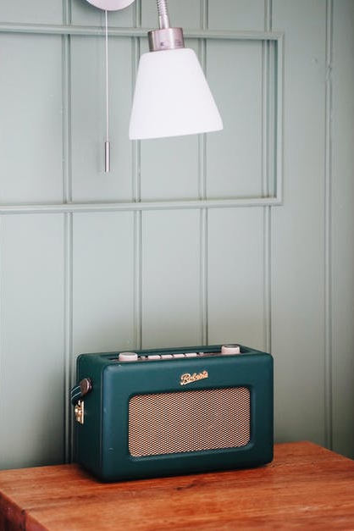
一、认真落实校工会日常工作任务
1.按时参加工会会议，及时向工会报送各类信息统计数据；
2.保障员工福利，做好各类工会福利发放工作；
3.将学校及工会的相关福利政策宣传落实到位；

Slide 6
02
在党总支的领导下，做好学院师德师风建设，发挥思想教育引领作用

Slide 7
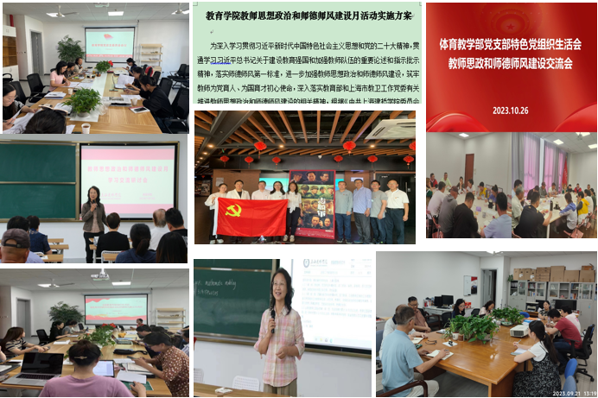
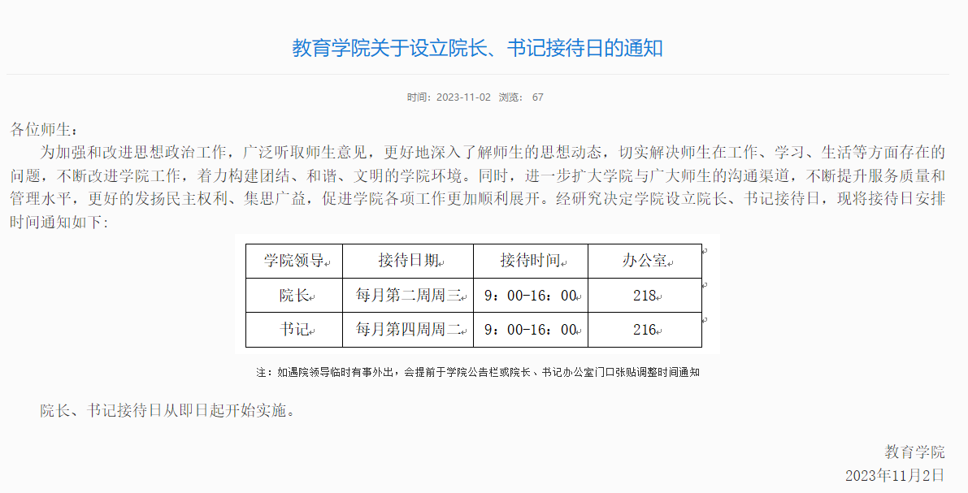
二、在党总支的领导下，做好学院师德师风建设，发挥思想教育引领作用
1.深入学习贯彻党的二十大精神，党总支与分工会联合开展主题教育学习活动；
2.加强师德师风建设，加强教师思想政治工作。召开全体教职工大会，开展师德师风学习交流；召开新进教职工座谈会，学习教师教学工作规范等文件，重申师德规范与纪律；
3.设立院长书记接待日，以加强和改进教职工思想政治工作，广泛听取教师意见，切实解决教师在工作、生活等方面存在的问题，不断改进学院工作，着力构建团结、和谐、文明的学院环境。

Slide 8
03
充分发挥分教代会作用，保障教职工参与民主管理、民主监督权利

Slide 9
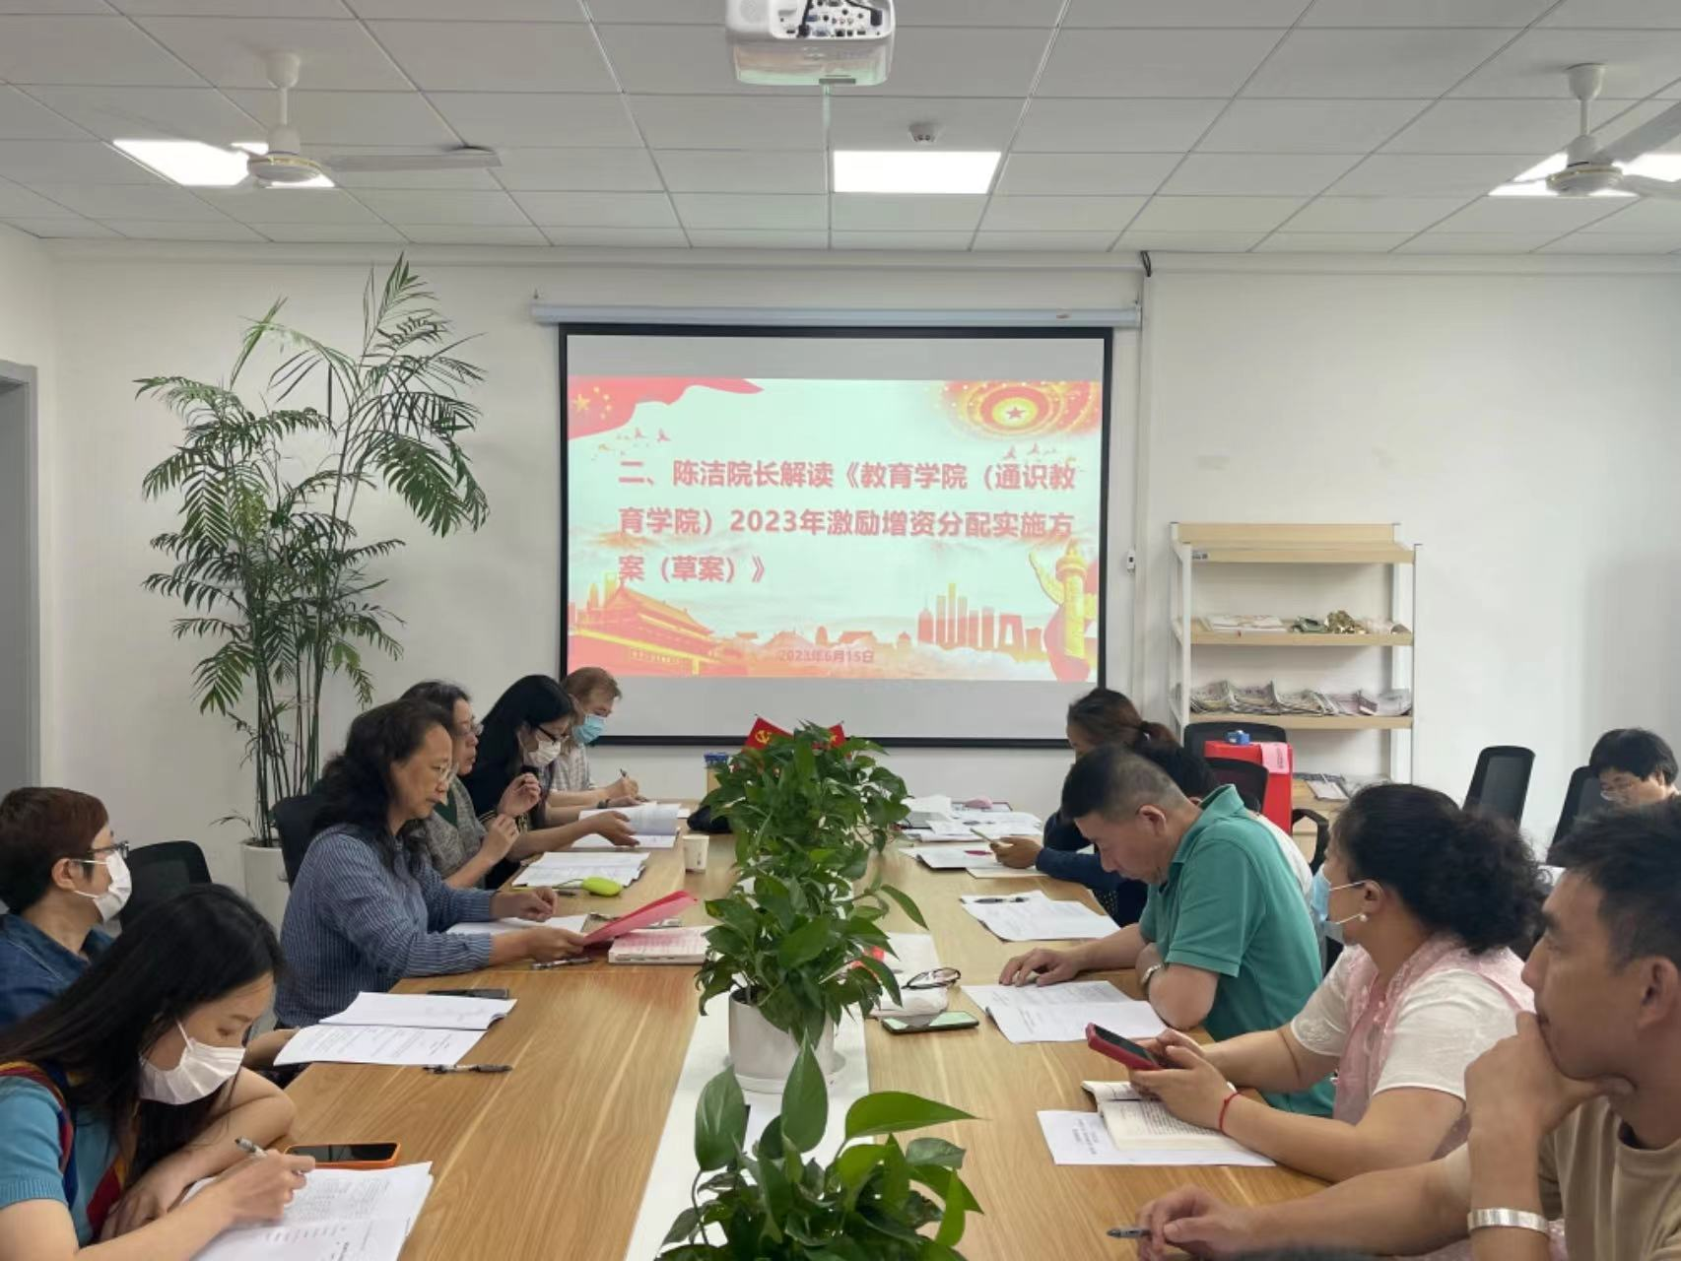
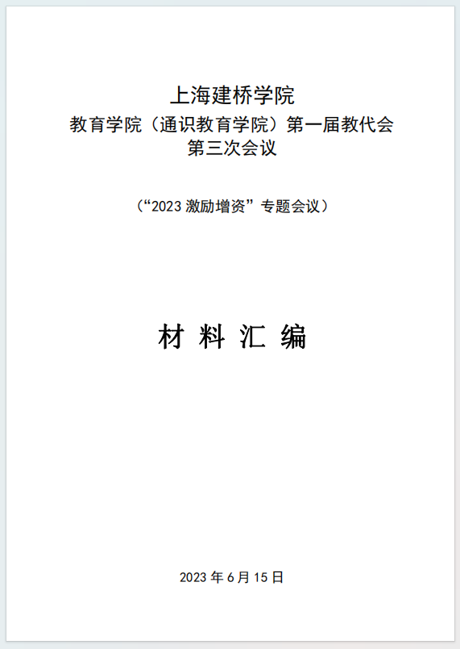
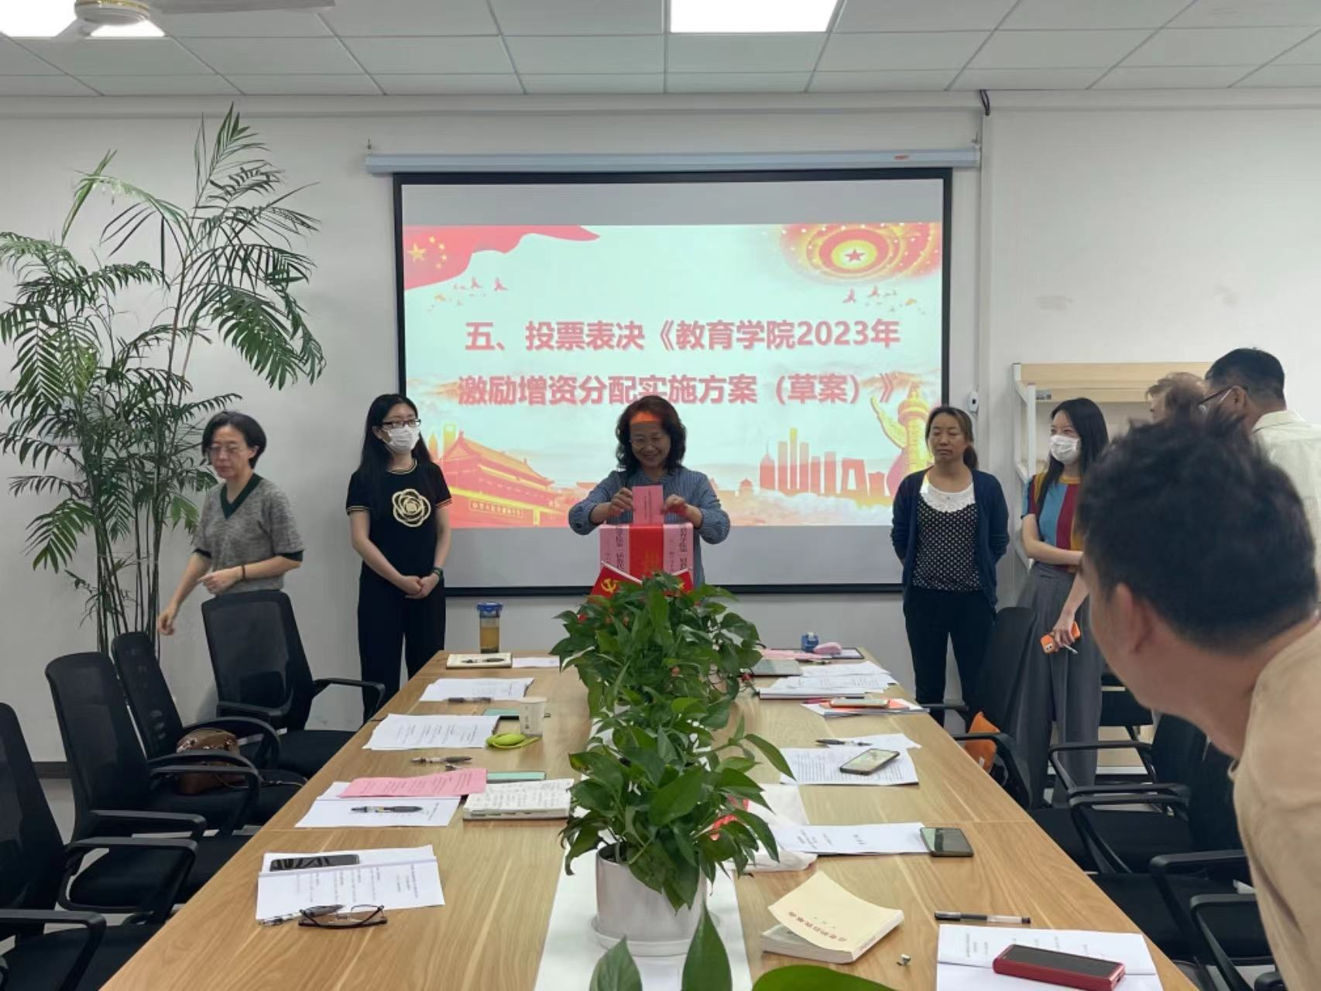
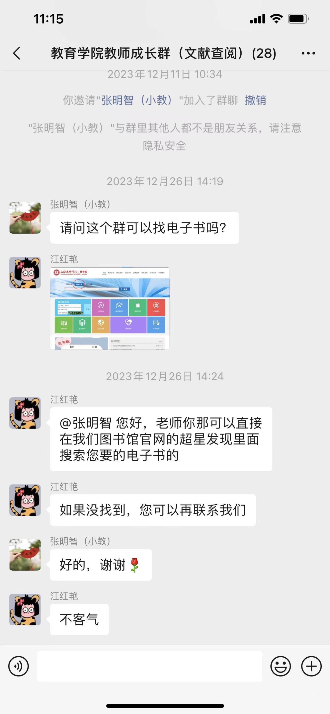
三、充分发挥分教代会作用，保障教职工参与民主管理、民主监督权利
1.召开教育学院第一届教代会第三次会议(“2023激励增资”专题会议)；
2.组织召开第四届教代会第五届工代会第一次会议筹备会——上海建桥学院教育学院（通识教育学院）“双代会”换届选举；
3. 积极组织教工代表，参与校“工代会”提案工作，在第四届教代会第五届工代会第一次会议递交了2项提案。

Slide 10
04
积极组织分工会会员参与各项竞赛及活动，并取得较好成绩

Slide 11
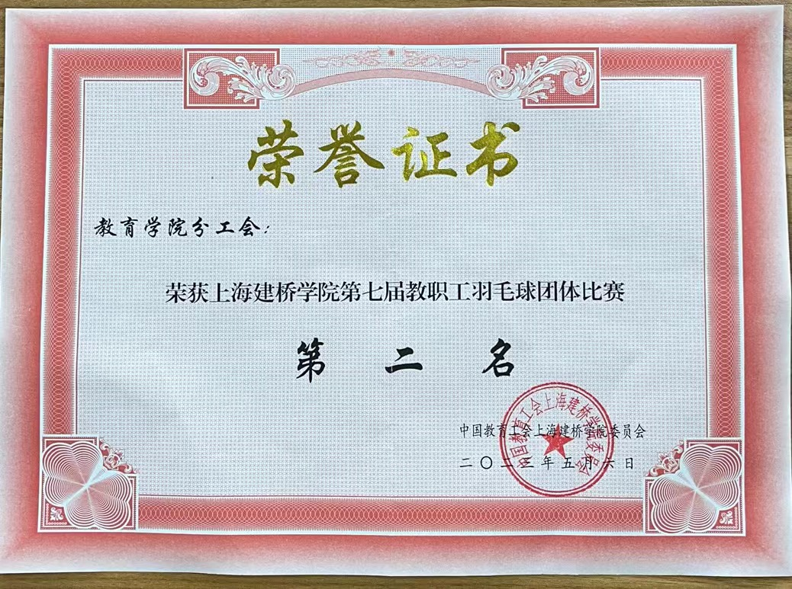
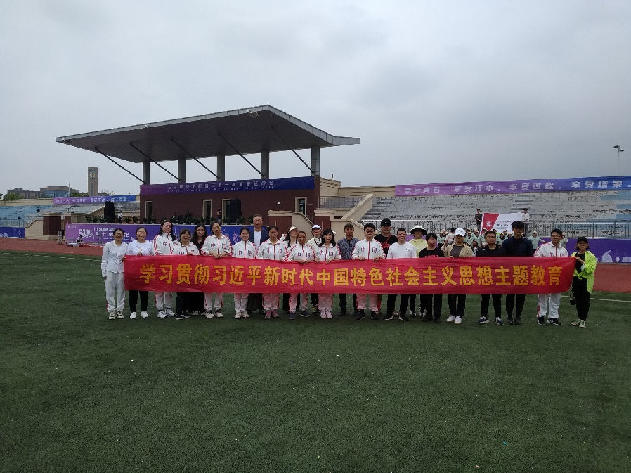
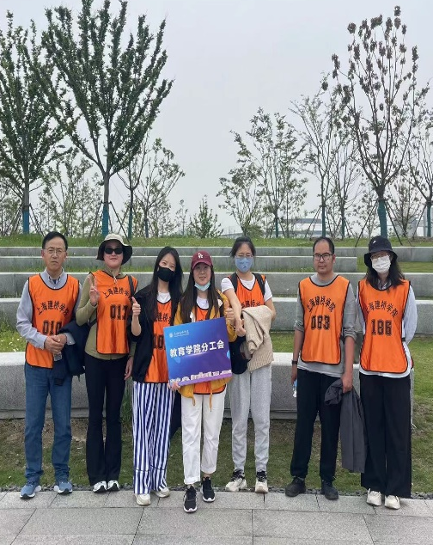
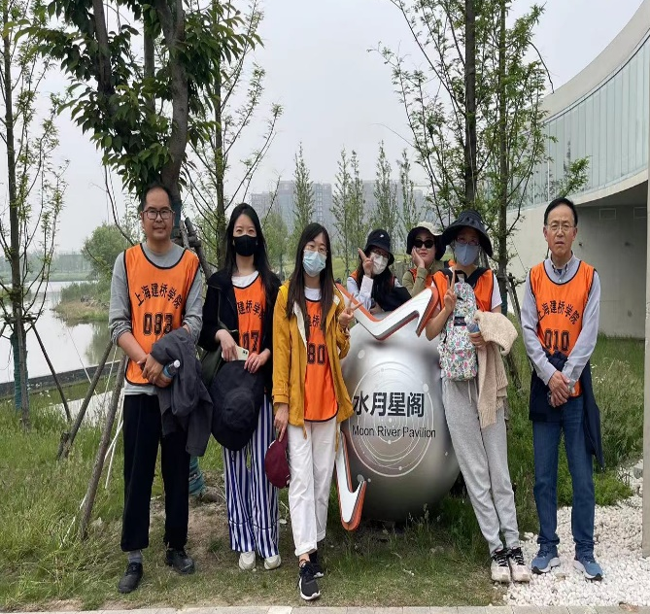
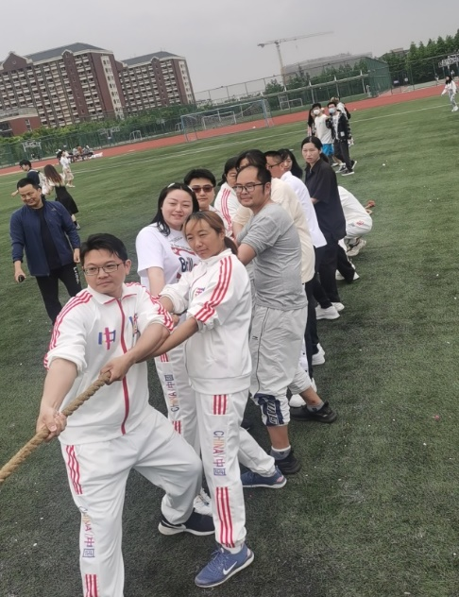
四、积极组织分工会会员参与各项竞赛及活动，并取得较好成绩
1.积极组织教职工参加校工会活动，组织教师参加学校第七届教职第七届教职工羽毛球比赛（获第二名）、第八届教职工乒乓球比赛；
2.积极组织教职工参加运动上海建桥学院第二十一届运动会，一鼓作气项目获第一名；
3.组织教职工参加星空之境徒步走活动。

Slide 12
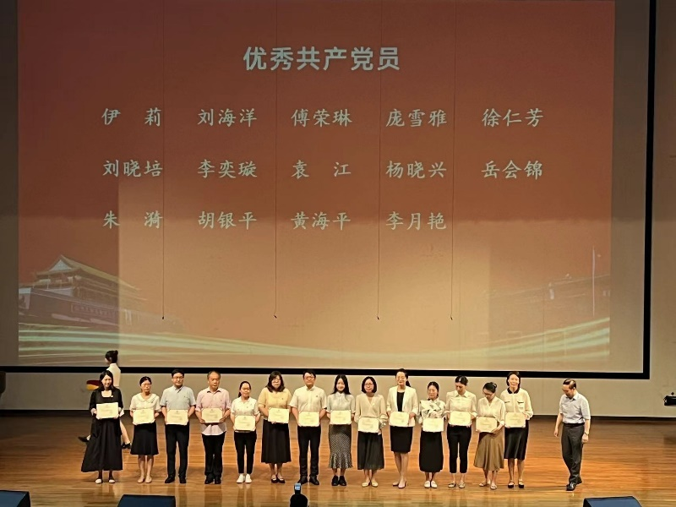
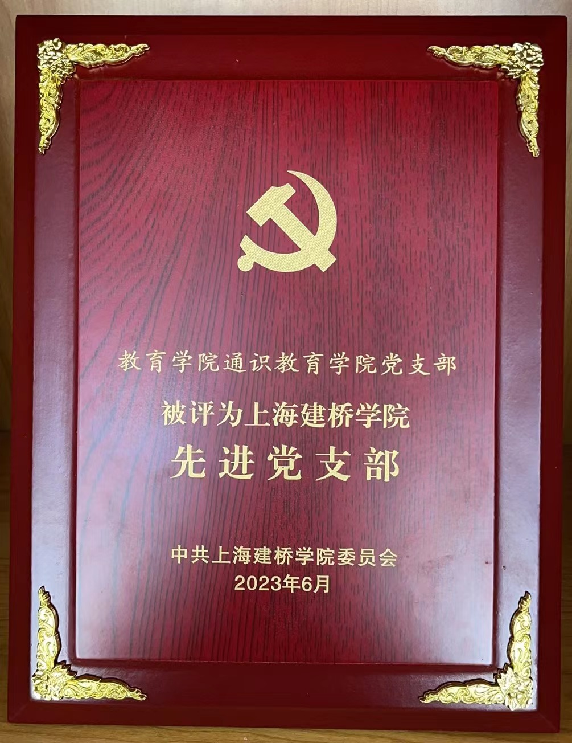
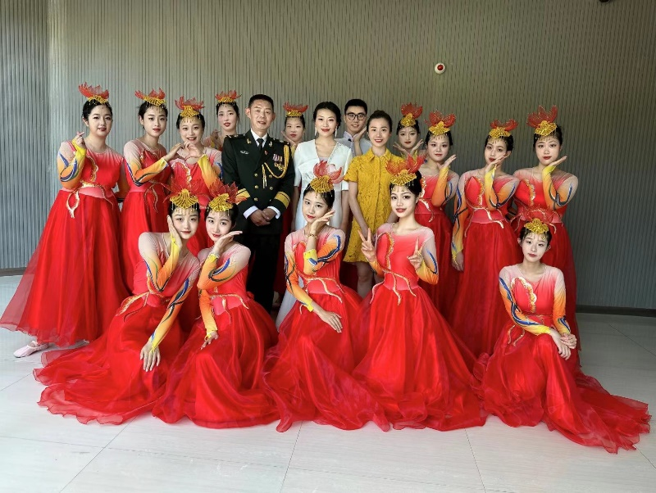
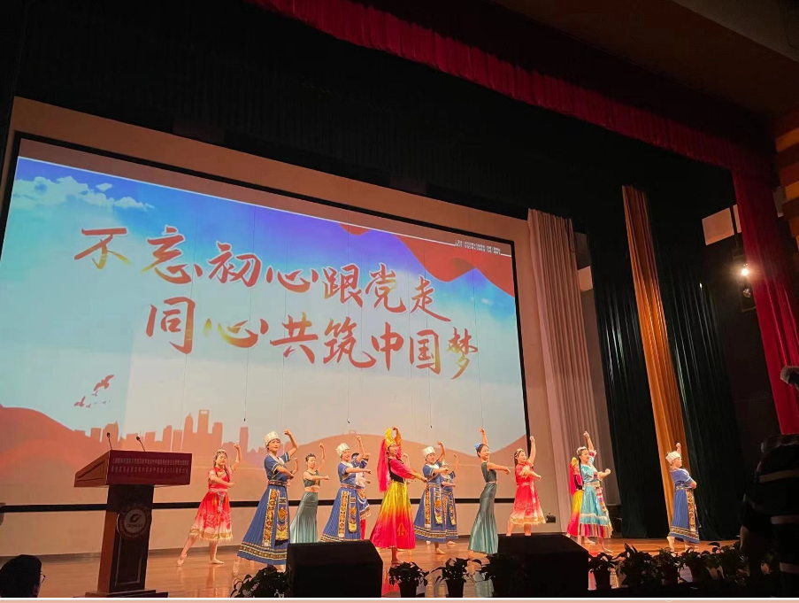
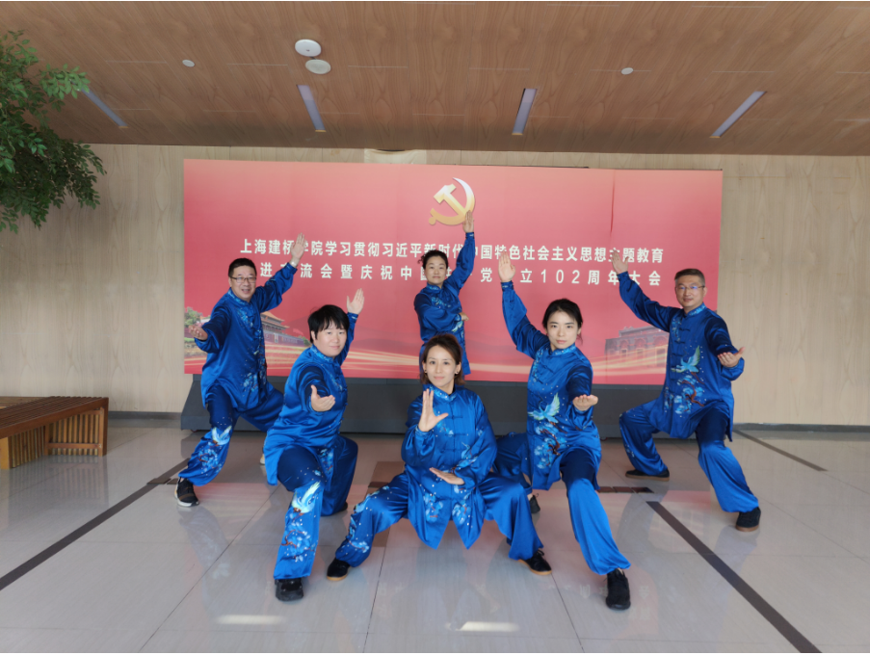
四、积极组织分工会会员参与各项竞赛及活动，并取得较好成绩
04
4.配合校工会筹备七一主题教育表彰节目。
分工会参演了歌舞表演《不忘初心》、舞蹈《不忘初心跟党走同心共筑中国梦》、教职工表演《八段锦》。
在七一表彰中，袁江老师获优秀共产党员、通识教育学院党支部被评为上海建桥学院先进党支部。
➭
➭

Slide 13
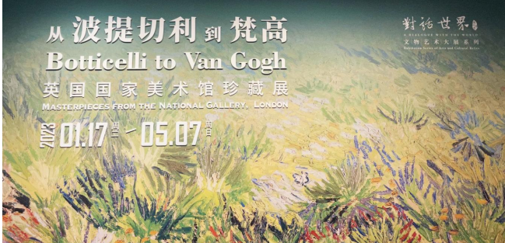
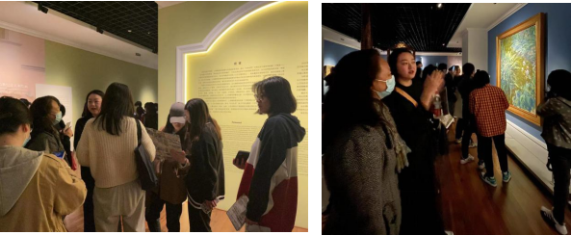
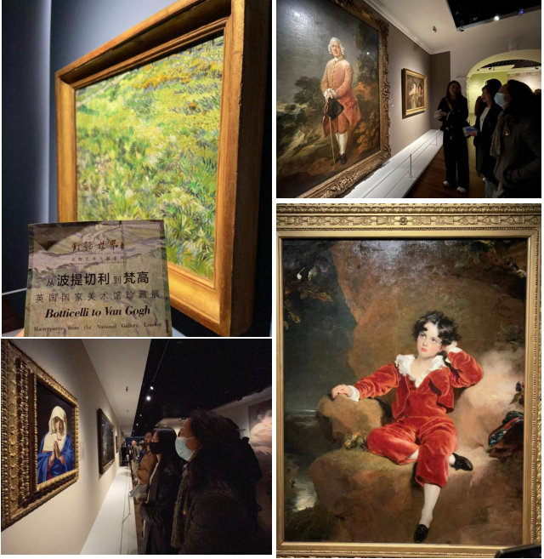
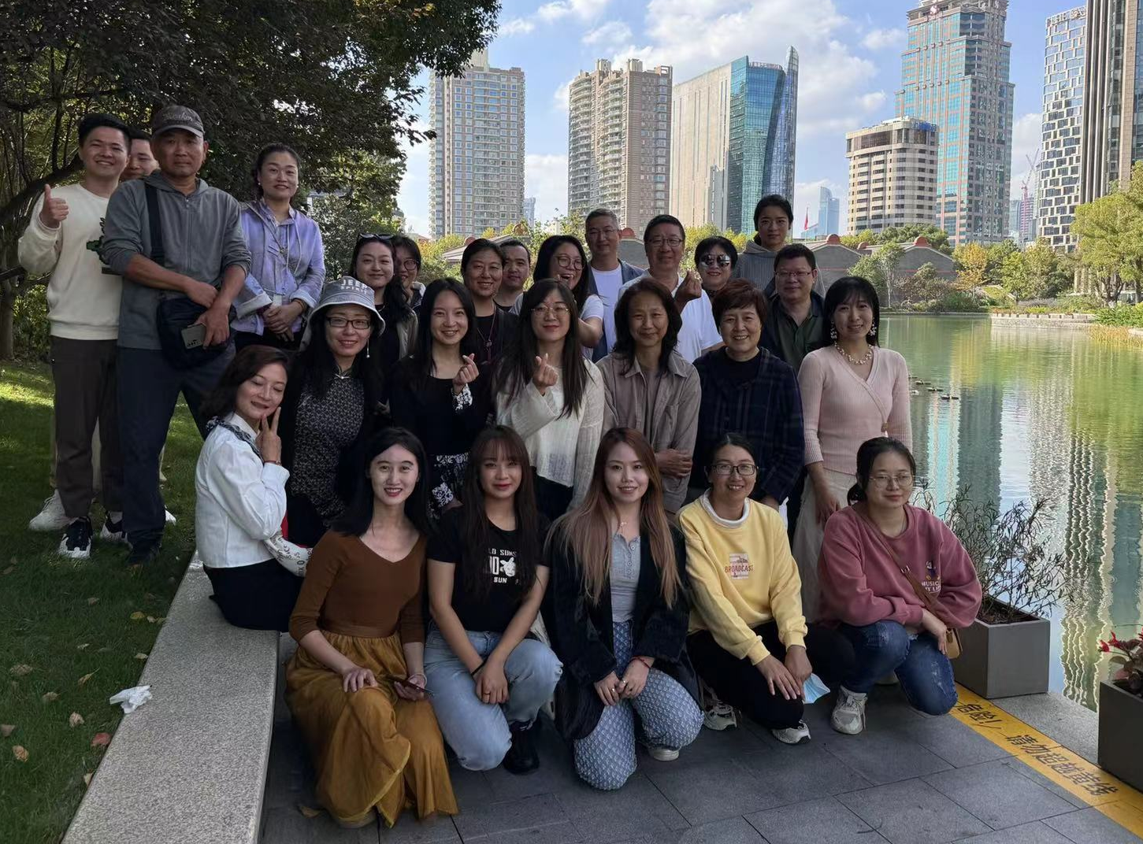
四、积极组织分工会会员参与各项竞赛及活动，并取得较好成绩
组织教职工开展“游上海”活动2次，教育学院分工会组织教职工参观了上海博物馆波提切利美术展，组织教职工观看喜剧表演。并开展了丰富的团建活动。
05

Slide 14
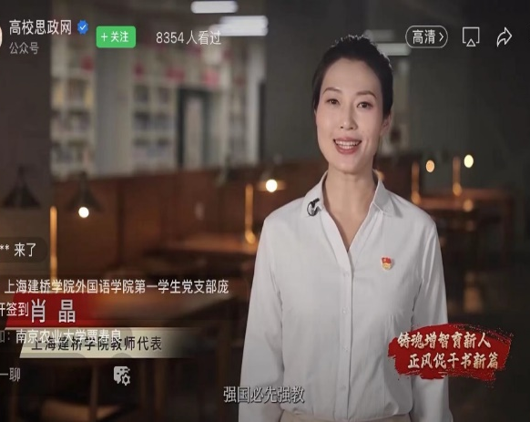
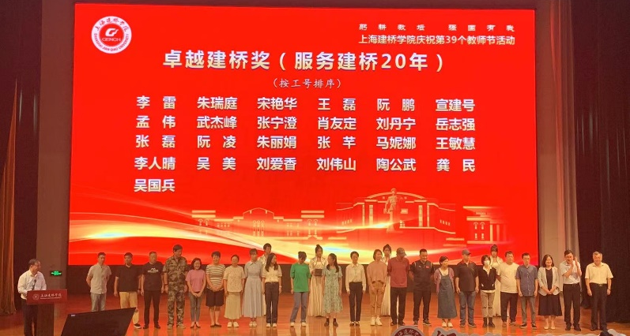
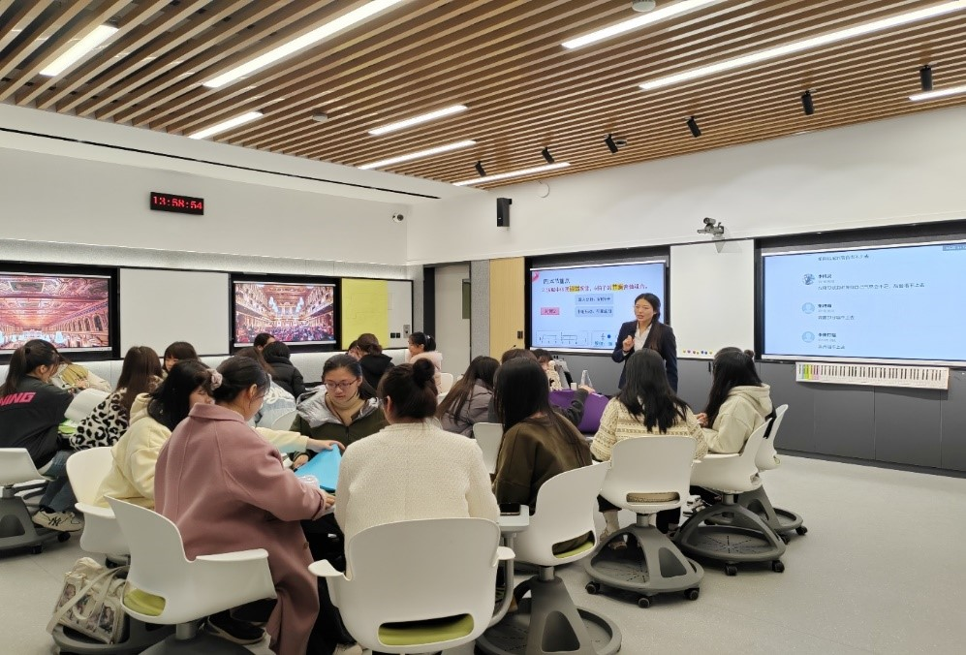
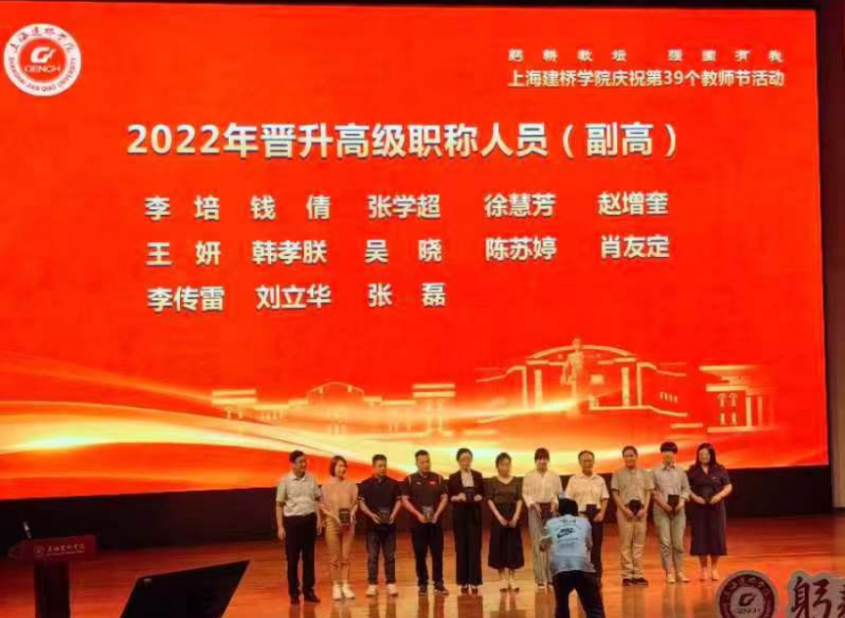
四、积极组织分工会会员参与各项竞赛及活动，并取得较好成绩
躬耕教坛，强国有我，我院教职工在庆祝第39个教师节活动中收获累累硕果。
06
（1）陈苏婷、肖友定、李传雷三位教师副高级职称；
（2）武杰峰、肖友定、刘丹宁、岳志强四位老师荣获卓越建桥奖（服务建桥20年）；
（3）肖晶老师在“第三届”上海市高校教师教学创新大赛”中获一等奖；
（4）谢丹萍老师在“第四届上海师范院校教师智慧教学大赛”中获二等奖；
（5）李枚琳老师在“第四届上海师范院校教师智慧教学大赛”中获三等奖；
（6）陈苏婷老师在“第五届上海高校青年教师教学竞赛”中获三等奖；
（7）陈洁院长获《上海市人民政府决策咨询研究教育政策专项》课题类科研成果；
（8）推动师德师风建设，推荐学院教师参加学校第五届“我心中的好老师评选”，我院肖晶、张迎雪两位老师成功获评；肖晶老师作为代表进行师德先进交流发言；刘晓甜老师作为新教师代表宣讲师德承诺书。

Slide 15
05
认真组织开展针对性活动，高度重视对全院教职工的人文关怀

Slide 16
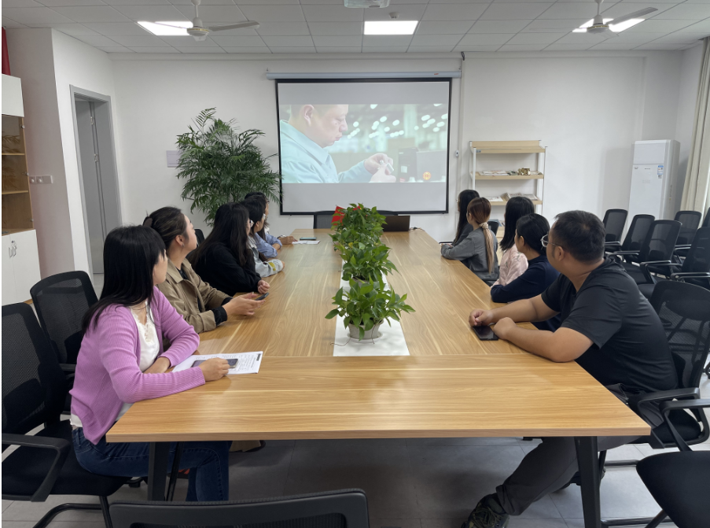
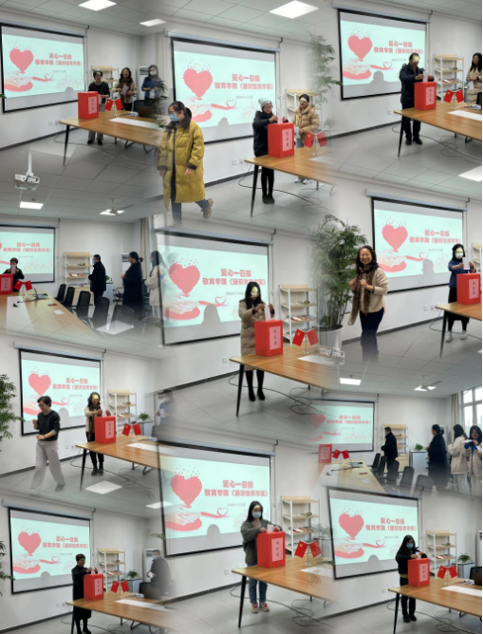
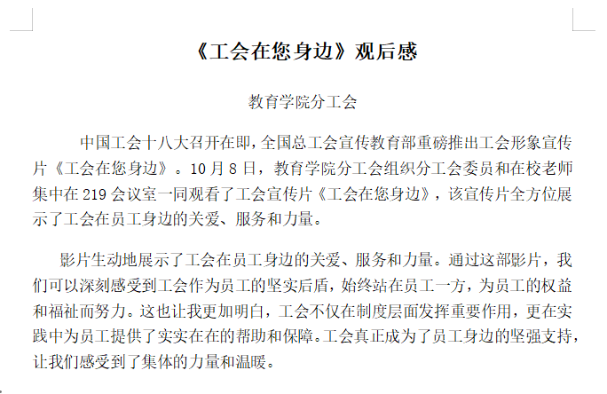
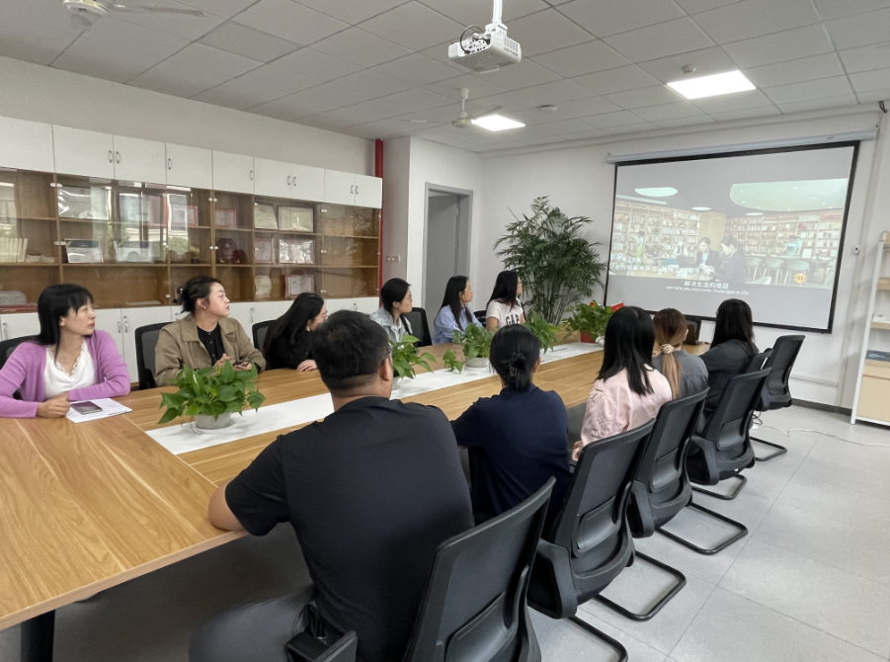
五、认真组织开展针对性活动，高度重视对全院教职工的人文关怀
1.加强对工会的宣传，组织工会委员及教职工观看全国总工会宣传教育部工会形象宣传片——《工会在您身边》，加强对工会工作的认识， 以及为职工服务的意识。
2.组织“爱心一日捐”。学院分工会于1月4日下午在教育学院219会议室组织教职工“爱心一日捐”活动，66名职工积极参加共捐善款9810元。

Slide 17
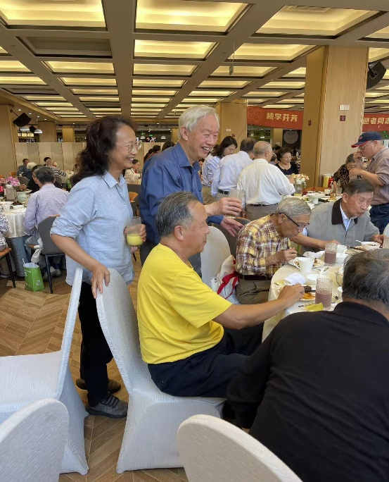
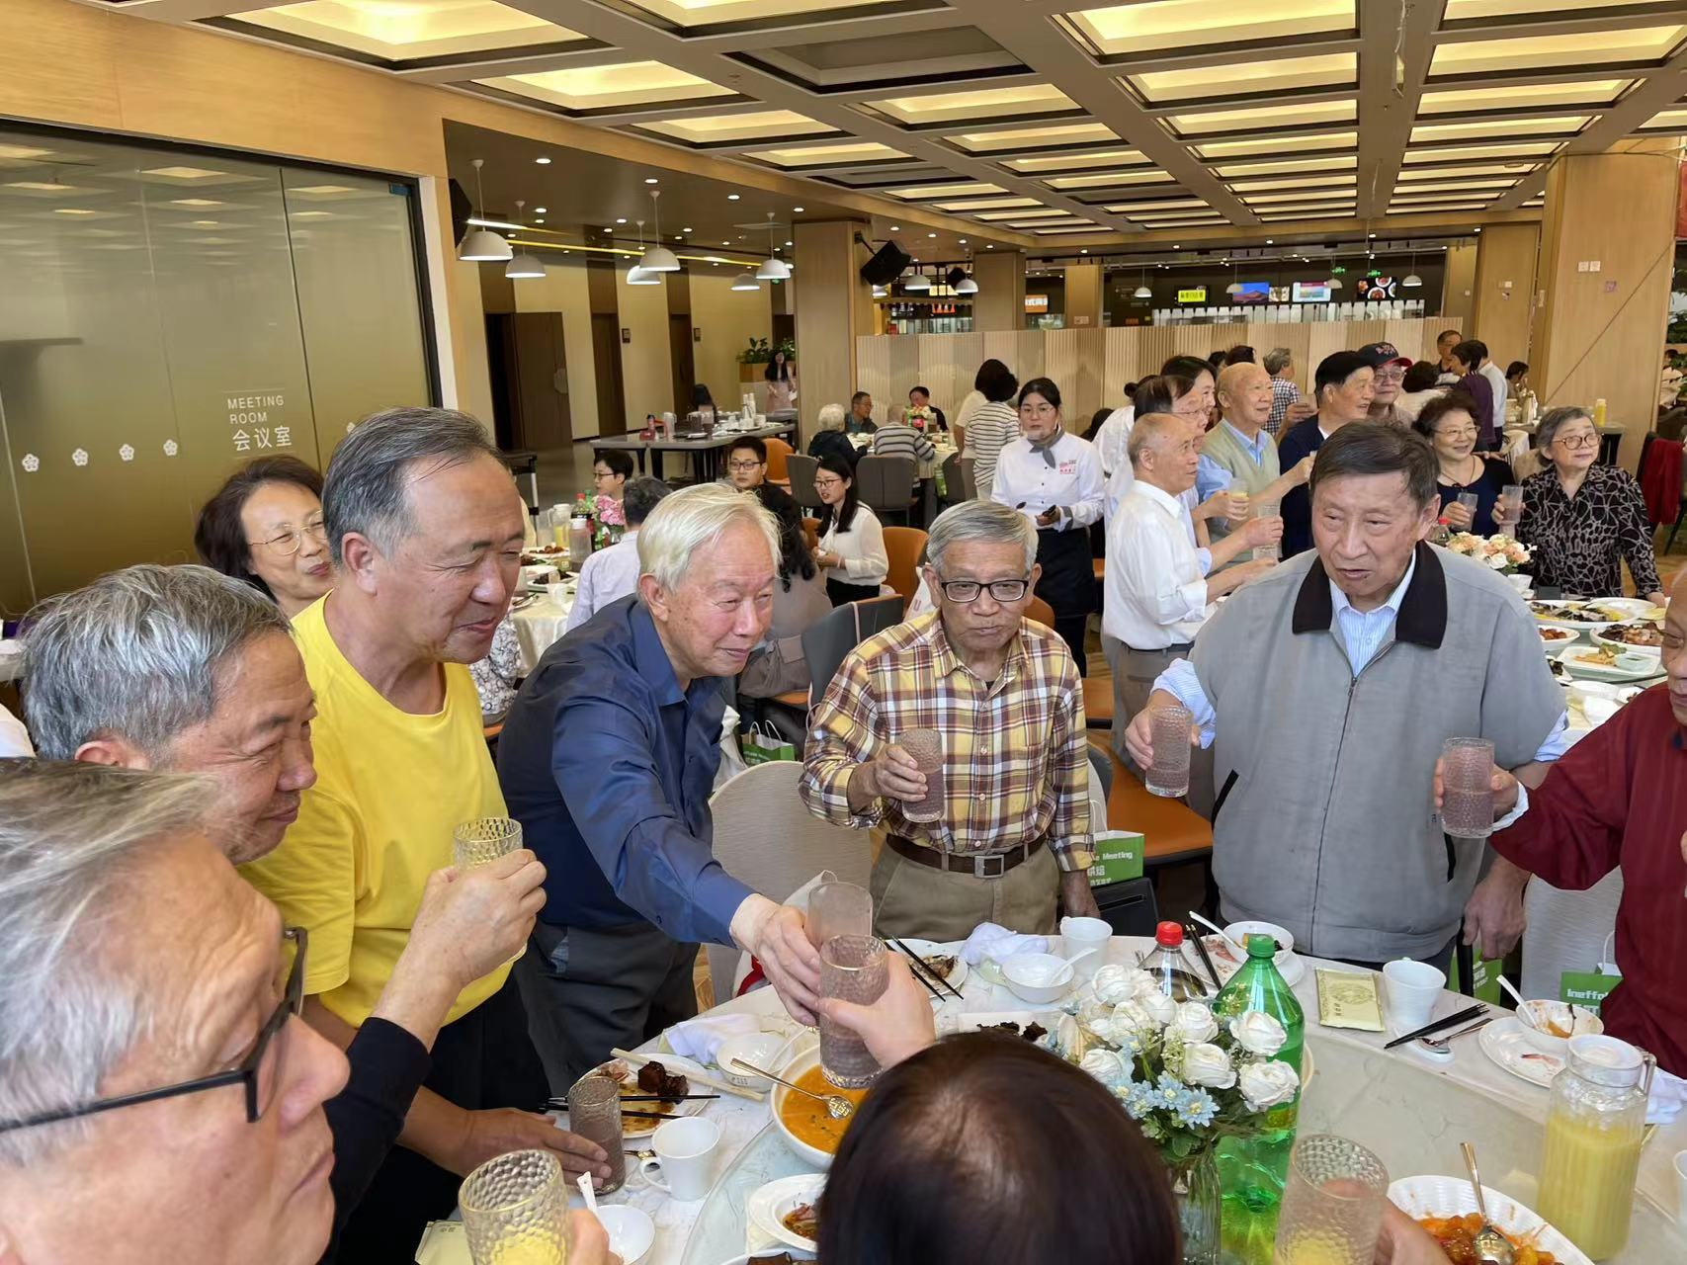
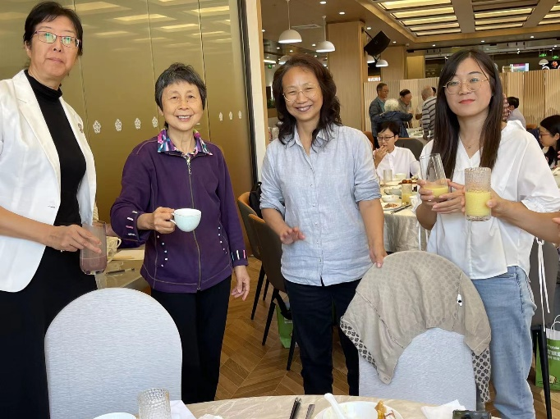
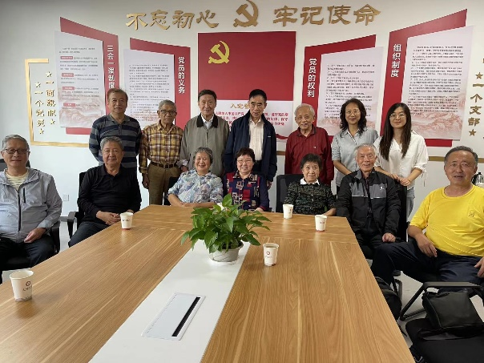
五、认真组织开展针对性活动，高度重视对全院教职工的人文关怀
3.做好重阳节老教师返校沟通协调及学院接待工作，本年度共组织10位退休老教师返校。开展学院茶话会，在茶话会上，学院领导，就一年来学院的各方面发展向老师们进行了介绍，退休教师们畅所欲言，纷纷为学院的发展献计献策。这次学院接待工作为老教师们营造一个温馨舒适的交谈环境，让老教师们感受到了学院的热情，在老教师安全到家后，纷纷发信息对学校及学院分工会的热情招待表示感谢。

Slide 18
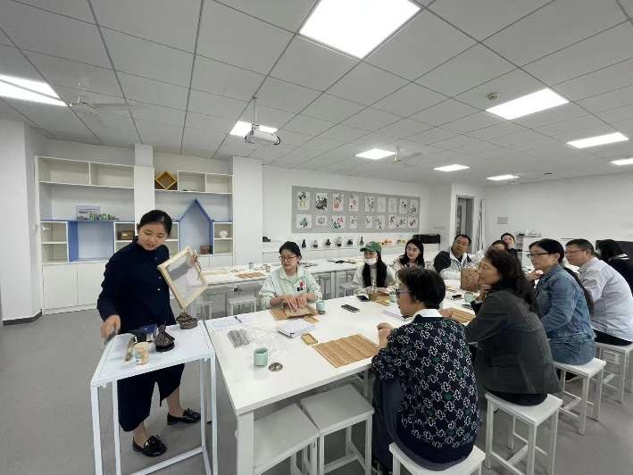
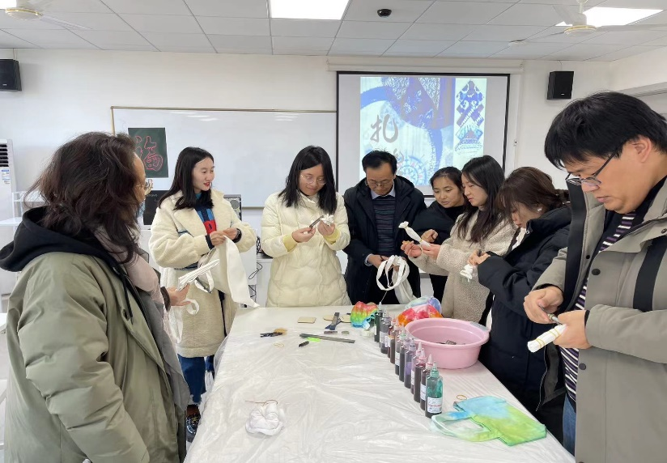
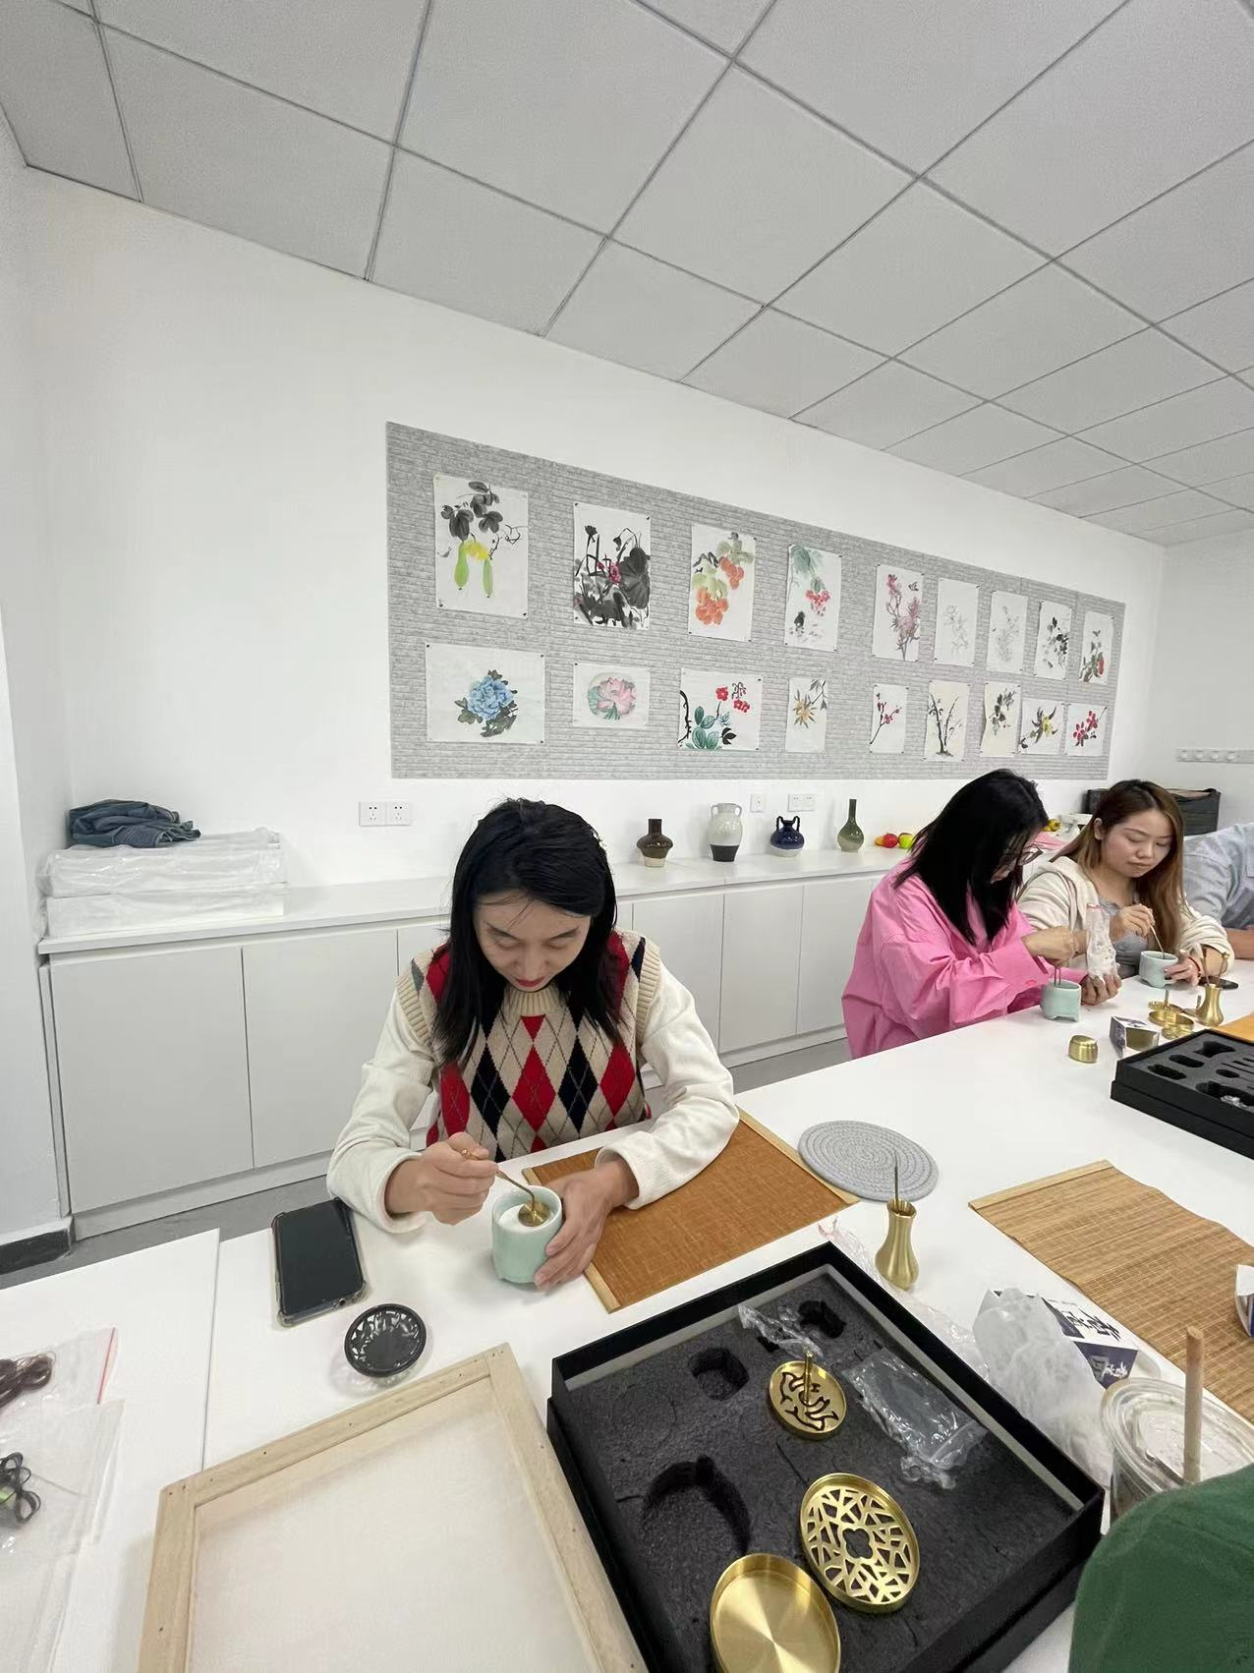
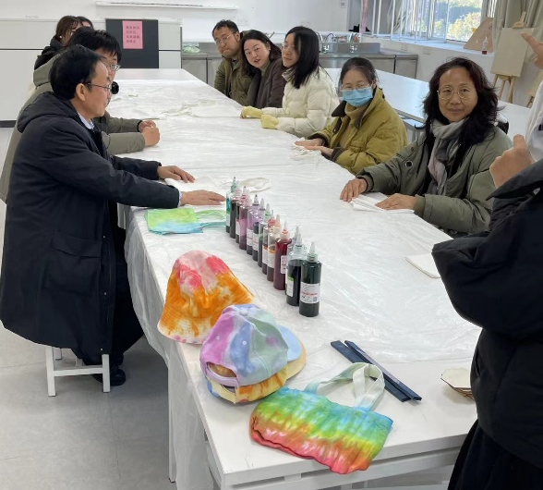
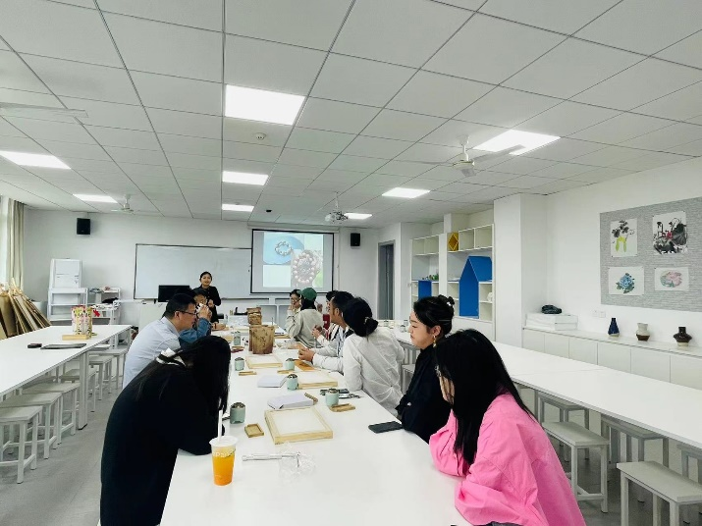
五、认真组织开展针对性活动，高度重视对全院教职工的人文关怀
4.开展了手工制香、扎染等活动，丰富教职工文化生活。

Slide 19
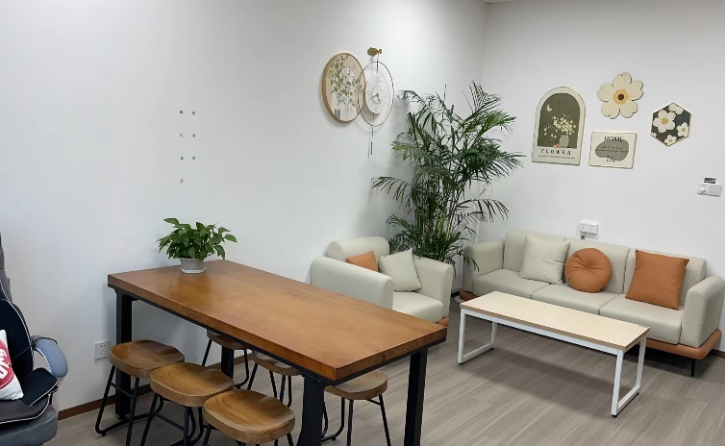
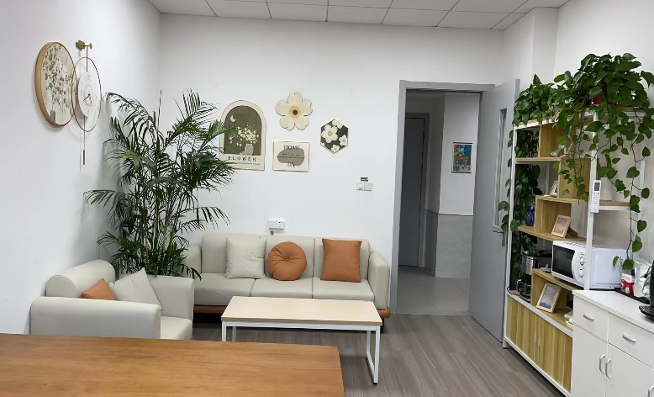
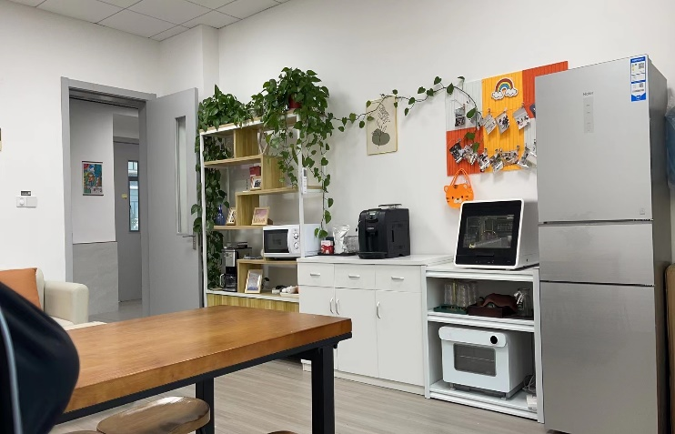
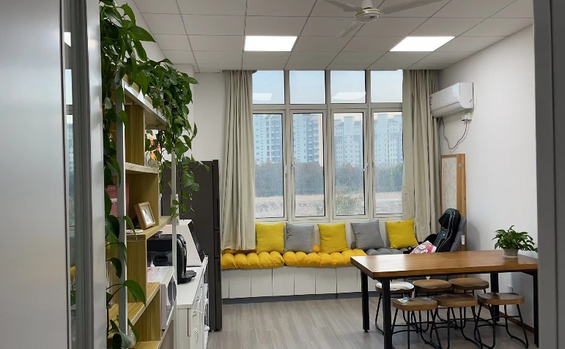
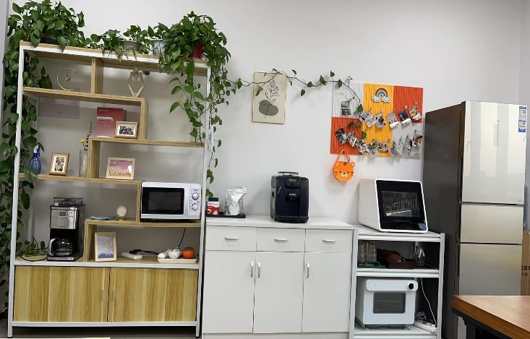
三、认真组织开展针对性活动，高度重视对全院教职工的人文关怀
5.着力打造温暖温馨的学院教工小家，完善妈咪小屋使用功能。积极申报三星级妈咪小星并成功获批，对小屋的部分家具用品进行了更新，为教工小家创建了一个温馨舒适的环境，同时也对妈咪小屋的使用功能和各项使用制度进行了完善。

Slide 20
06
仔细摸查教职工特殊情况，努力做好慰问和帮护工作

Slide 21
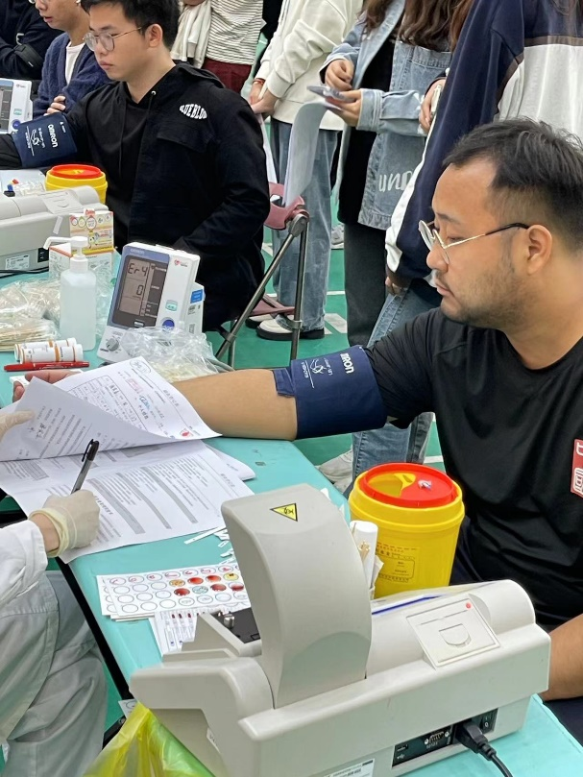
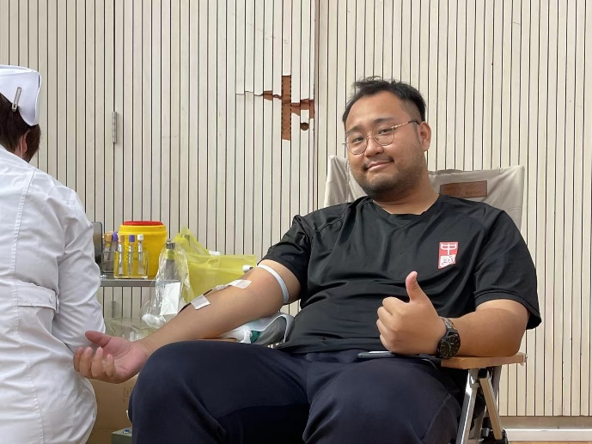
四、仔细排摸教职工特殊情况，努力做好慰问和帮护工作
为高度体现学院的人文关怀，学院分工会在了解、整理好相关教职工的家庭情况信息后，第一时间向院领导反馈报告学院部分教职工的特殊情况，并做好相关教职工的慰问工作。
1.做好学院女教职工生育慰问1人（郭文杰），并送去慰问品。
2. 看望生病教职工1人（陈苏婷），并送去慰问品。
3. 慰问献血教职工1人（潘贤康）。
4.其他慰问1人（李传雷）。

Slide 22
七、不足与展望
在总结的同时，我们也清楚地认识到学院分工会工作还存在一些不足之处，比如未能及时调整工作安排，转变工作方式，导致计划内的一些活动没有按期开展。今后将着力完善工作思路，创新工作方法，灵活多样地开展工会工作。我们也希望明年能充分发挥挖掘出学院艺术类教师专业技能优势，多开展一些文艺类活动，丰富教师业余生活动的同时，着力打造温馨和谐、积极进取的学院氛围。

Slide 23
汇报结束
谢谢观看
汇报人：教育学院郑楠

